Slide 1
Bildung von Systemtrassencharakteristiken
Systematisierung für STA
DB Netz AG | Daniel Pöhle | Digitale Kapazitätssteigerung | Frankfurt am Main | 12.10.2017

Slide 2
Themen
Einführung und TEP
Systematisierung
Tagesganglinie

Slide 3
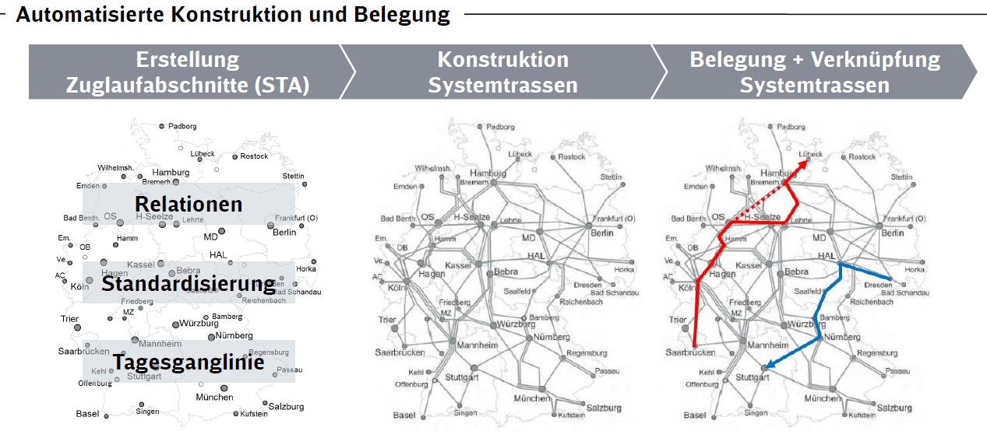
Gesamtkontext
Beispiel STA:
Relation: Hamburg – Magdeburg, via Büchen, Ludwigslust, Wittenberge
Standardisierung
Systemtrasse „schnell“: BR 185, 2000t, v_{max} = 100 km/h, …
Systemtrasse „langsam“: BR 140, 1400t, v_{max} = 80 km/h, …
Tagesganglinie
00.00 Uhr – 04.59 Uhr: pro Stunde 4 schnelle und 2 langsame Systemtrassen
05.00 Uhr – 19.59 Uhr: pro Stunde 3 schnelle und 1 langsame Systemtrassen
20.00 Uhr - 23.59 Uhr: pro Stunde 3 schnelle und 2 langsame Systemtrassen

Slide 4
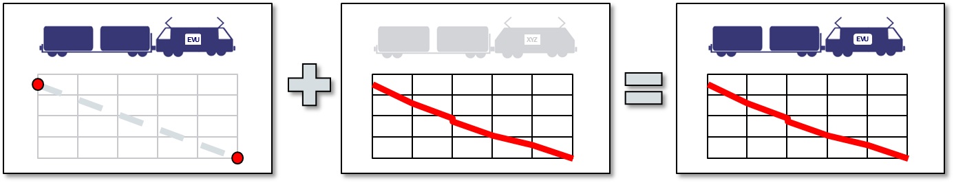
Trasseneignungsprüfung bei der Belegung
Die wichtigsten Kategorien, die in der TEP überprüft werden müssen sind:
Elektrifizierung
Gesamtlänge
Lichtraumprofileinschränkungen
Grenzlast
Fahrdynamische Eignung, d.h. schafft die Trassenanfrage die vorgegebene Fahrzeit der Systemtrasse
Trasseneignungs-prüfung

Slide 5
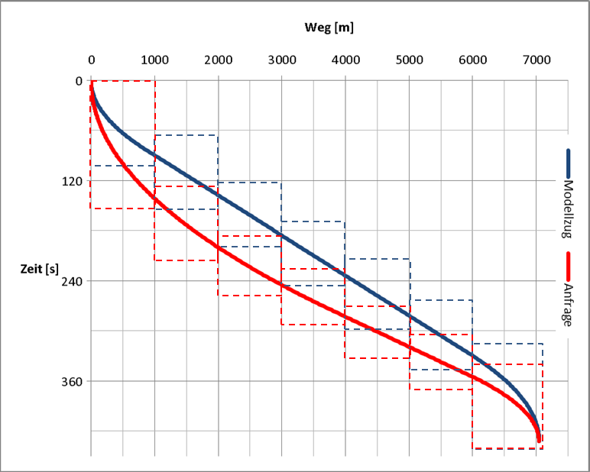
Die Berechnung und Vergleich der Fahrzeit ist für die TEP nicht ausreichend
Fahrzeitrechnung für jeden potentiellen Pfad ist sehr aufwändig während der Laufzeit
Vorab-Berechnung erzeugt extrem viel Datenmüll, „Label“ an der Systemtrasse für jede Anfrage
Abweichung der berechneten Zeit-Wege-Linie der Trassenanfrage darf keine starke Abweichung von der konstruierten Zeit-Wege-Linie der aufweisen
Trotz identischer Fahrzeit am Ende der Strecke ergeben sich zum Teil starke Abweichungen zwischen ZWL
Ziel: Streckenunabhängige und schnelle Prüflogik (<= Vgl.)

Slide 6
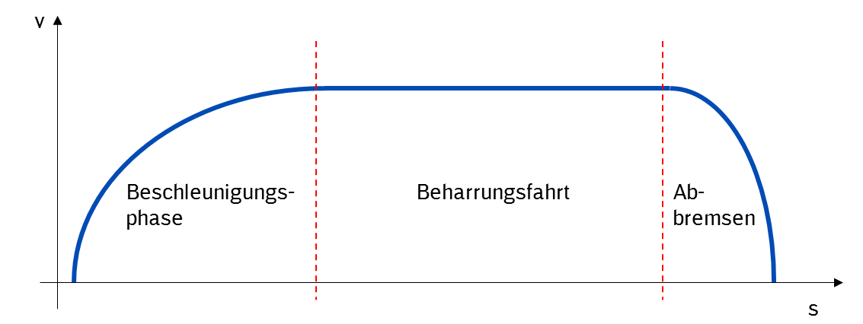
Einflussfaktoren auf die Fahrzeitberechnung eines Zuges
Einflussfaktoren auf die Fahrzeit des Zuges
Zugkraft des Triebfahrzeugs bei der jeweiligen Geschwindigkeit (Zugkraft-Geschwindigkeits-Diagramm)
Masse des Wagenzugs
Höchstgeschwindigkeit des Zuges (und der Strecke)
Bremsvermögen des Zugs
Reduzierte Höchstgeschwindigkeit durch fehlende Bremshundertstel in Gefällestreckenabschnitten
Laufwiderstand und Wagenwiderstand
Neigungswiderstand der Strecke

Slide 7
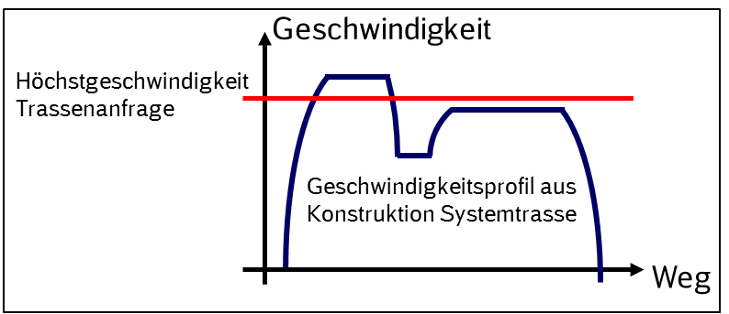
Statt eines Fahrzeitvgl. wird geprüft, ob die Anfrage mindestens das gleiche Potential zur Erreichung der Fahrzeit mitbringt
Vier Kriterien zur Prüfung des Potentials der Anfrage
Das Beschleunigungsvermögen der Anfrage muss größer oder gleich dem Beschleunigungsvermögen der Systemtrasse sein
Die Höchstgeschwindigkeit der Anfrage muss größer gleich der maximal konstruierten Geschwindigkeit der Systemtrasse sein
Die Bremsverzögerung der Anfrage muss größer gleich der Bremsverzögerung der Systemtrasse sein (zum Glück einfach: 0,35 m/s² für die Bremsstellung P und 0,20 m/s² für die Bremsstellung G)
Die vorhandenen Bremshundertstel der Anfrage müssen größer oder gleich der Mindestbremshundertstel der Systemtrasse sein, damit die Reduktion der Höchstgeschwindigkeit aufgrund fehlender BrH nicht größer ausfällt als für die Systemtrasse

Slide 8
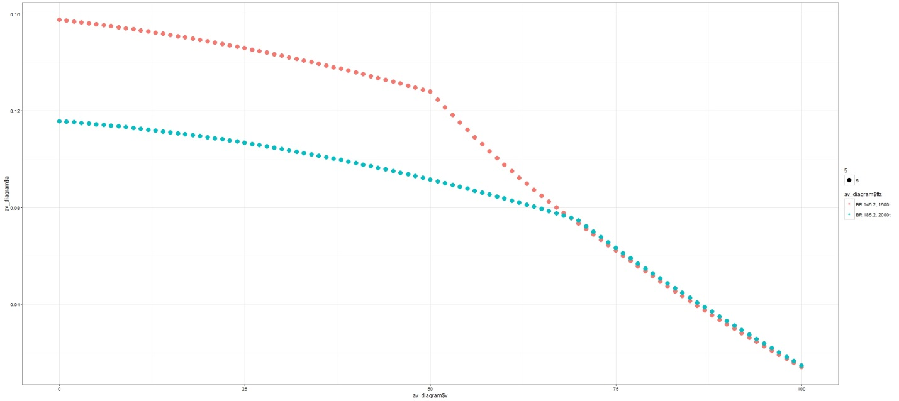

Beschleunigungsvermögen – a(v)-Diagramm
m/s²
0,16
0,12
0,08
0,04
0
25
50
75
100
km/h
Verlauf dieser Kurve ist unabhängig von der Strecke, da Neigung eine konstante Verzögerung auslöst

Slide 9
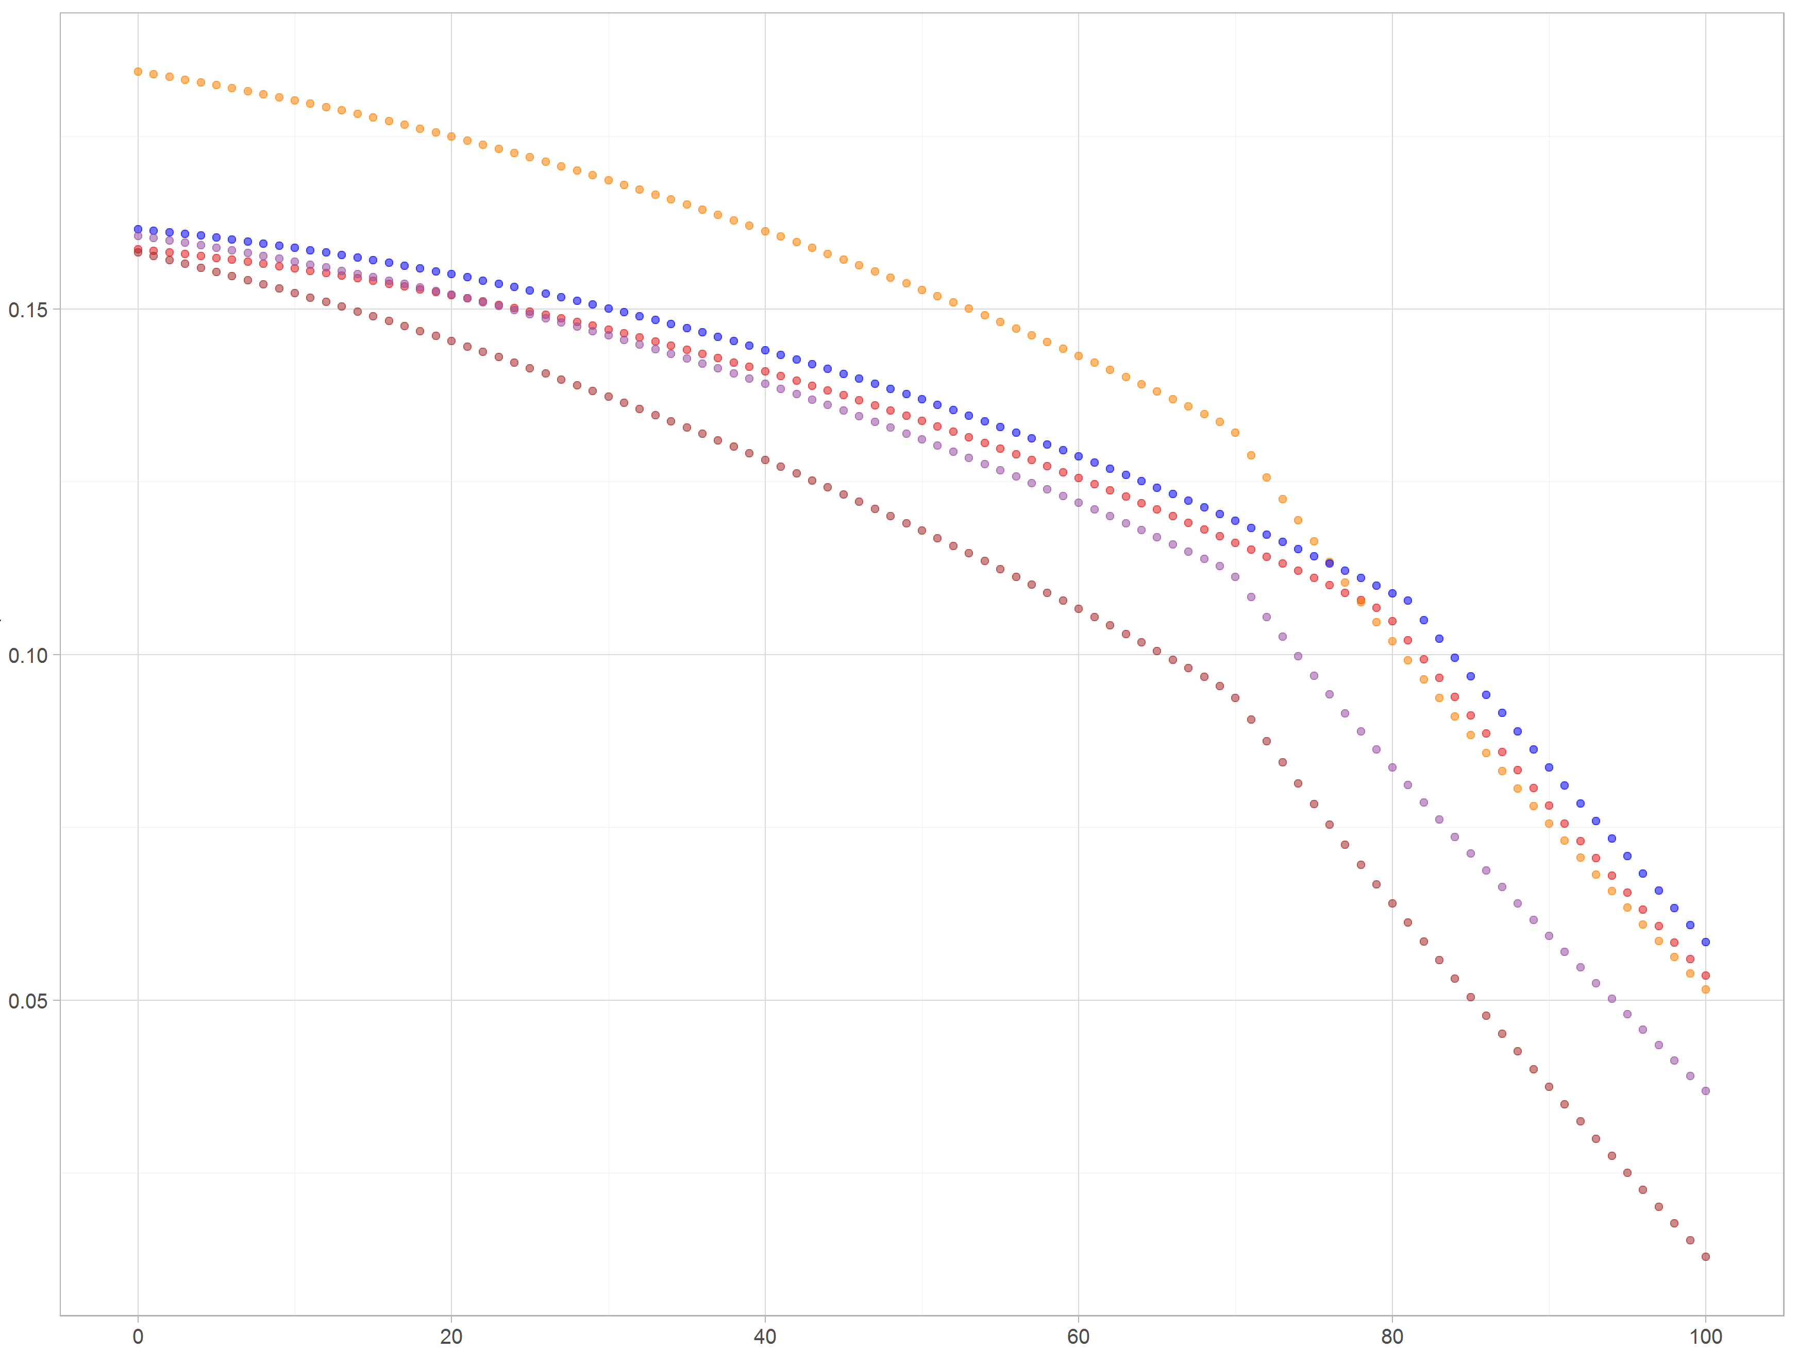
Es sollte eine Toleranz bei der Prüfung der a(v)-Werte berücksichtigt werden
Systemtrasse
Toleranz

Slide 10
Themen
Einführung und TEP
Systematisierung
Tagesganglinie

Slide 11
Vorgehen / Aufgabenstellung
Finde für das systematisierte Netz eine Menge von Systemtrassencharakteristiken, mit denen mindestens 90% der Anfragen je Abschnitt abgedeckt werden
Finde für das Gesamtnetz nicht mehr als 25 verschiedene Systemtrassencharakteristiken
Weise jedem STA bis zu 3 unterschiedliche Systemtrassencharakteristiken zu
Bilde anschließend die Tagesganglinie je Systemtrassencharakteristik

Slide 12
Je STA verkehren viele unterschiedliche SGV-Anfragen
 | TRAINRUN | TFZ | NUM_TFZ | VMAX | TOTALLENGTH | TOTALWEIGHT | BREAKCLASS | BrH | LZB | ELECTRIC | TRAINCLASS
1 | 16 | 152-2 | 1 | 90 | 569 | 2952 | P | 61 | TRUE | 1 | FGz
2 | 25 | 152-3 | 1 | 120 | 719 | 1462 | P | 80 | TRUE | 1 | FGz
3 | 32839 | 6186-1 | 2 | 100 | 628 | 2284 | G | 80 | FALSE | 1 | FGz
4 | 32840 | 6186-1 | 1 | 100 | 628 | 1674 | P | 80 | TRUE | 1 | FGz
5 | 40008 | 185-2 | 1 | 100 | 594 | 1485 | P | 78 | TRUE | 1 | FGz
6 | 40009 | 185-2 | 1 | 100 | 619 | 1675 | P | 69 | FALSE | 1 | FGz
7 | 40564 | 189-2 | 1 | 100 | 469 | 1386 | P | 67 | TRUE | 1 | FGz
8 | 40565 | 189-2 | 1 | 100 | 579 | 1676 | P | 69 | FALSE | 1 | FGz
9 | 41139 | 182-2 | 1 | 120 | 719 | 1676 | P | 78 | TRUE | 1 | FGz
10 | 41811 | 185-2 | 1 | 120 | 609 | 1585 | P | 78 | TRUE | 1 | FGz
11 | 41903 | 185-2 | 1 | 100 | 639 | 1675 | P | 78 | FALSE | 1 | FGz
12 | 42903 | 185-2 | 1 | 100 | 669 | 1675 | P | 78 | FALSE | 1 | FGz
… | … | … | … | … | … | … | … | … | … | … | …
Welche Zugcharakteristiken repräsentieren die auf dem STA verkehrenden Züge am besten? Wir sollen stille Reserven vermeiden!

Slide 13



Vorgehen für 2013
Nutzung der STAs, die auf den „blauen“ Strecken in der FinVe definiert worden sind
Über alle Eigenschaften (a(v), vmax, Bremsstellung, BrH) müssen kombiniert mindestens 90% der Anfragen erfüllt werden
LZB und Elektrifizierung sind nicht Teil der 90%, da abwärtskompatibel:
Standard für 90% ist elektrifiziert, denn elektr. Trasse kann auch von Diesel genutzt werden wenn alle o.g. Eigenschaften erfüllt sind
Standard für 90% ist ohne LZB, denn Tfz mit LZB kann auch ohne LZB fahren
Insbesondere: Entkopplung von Tfz/Masse (Beschleunigungsvermögen) und Elektrifizierung!
Vorgehen Bottom-Up zur Begrenzung der max. Anzahl Zugcharakteristiken
Zwei Arten von Zugcharakteristiken:
Erforderlich zur Abdeckung von 90%
Nützlich zur günstigen Abdeckung vieler Anfragen, um „stille Reserven“ in der Fahrzeit zu begrenzen

Slide 14
Welches Mischungsverhältnis der 25 Charakteristiken ist am besten geeignet für die Systematisierung?
1
2
3
4
5
6
7
8
9
10
...
23
24
24
23
22
21
20
19
18
17
16
15
...
2
1
90%-Abdeckung nicht möglich
vs.
1. Schritt: Bestimmung der 90%-Abdeckungs-Charakteristiken

Slide 15
Beispiel für Bottom-Up mit 6 Zugcharakteristiken
90%-Abdeckungs-Charakteristiken
Mit 43 verschiedenen Charakteristiken lassen sich alle STA individuell mit 90% abdecken

Slide 16
Bestimmung des Gewinns durch eine oder zwei zusätzliche Zugcharakteristiken
Punkt 1: Kein Gewinn durch Einfügen der zusätzlichen blauen Charakteristik
Punkt 2: Gewinn ist Abstand zwischen blau und roter Linie
Wähle geeignete zusätzliche Charakteristiken sodass der Gewinn maximiert wird
Abschneiden Gewinn für besonders schnelle Anfragen → widerstrebt Systematisierungsgedanken
Dritte Zugcharakteristik, wenn v_max ≤ 50 km/h, um zu große Verluste zu vermeiden
Gewinn
90%-Grenze
2
1
Fahrzeit auf 10km Streckenlänge
(1x Beschl auf vmax, konst., 1x bremsen zum Stillstand)

Slide 17
Welches Mischungsverhältnis ist am besten geeignet für die Systematisierung?
6
7
8
9
10
...
23
24
19
18
17
16
15
...
2
1
vs.
Wenige 90%-Charakteristiken führen zu größerem Verlust im unteren Geschwindigkeitsbereich
Wenige 90%-Charakteristiken führen zu einer höheren Anzahl STA mit 3 Charakteristiken (eigentlich unerwünscht aber dadurch geringere Verlustzeiten)
Wenige schnelle Charakteristiken führen zu größerem Verlust im oberen Geschwindigkeitsbereich

Slide 18
Ergebnis
16x 90%-Zugcharakteristiken
9x schnelle Zugcharakteristiken

Slide 19
Ausgewählte Systemtrassencharakteristiken bei REM_9

Slide 20
Zuordnung der STA zu den Charakteristiken
T10km gerundet Abdeckung STA Einsparung Systemtrasse

Slide 21
Themen
Einführung und TEP
Systematisierung
Tagesganglinie

Slide 22
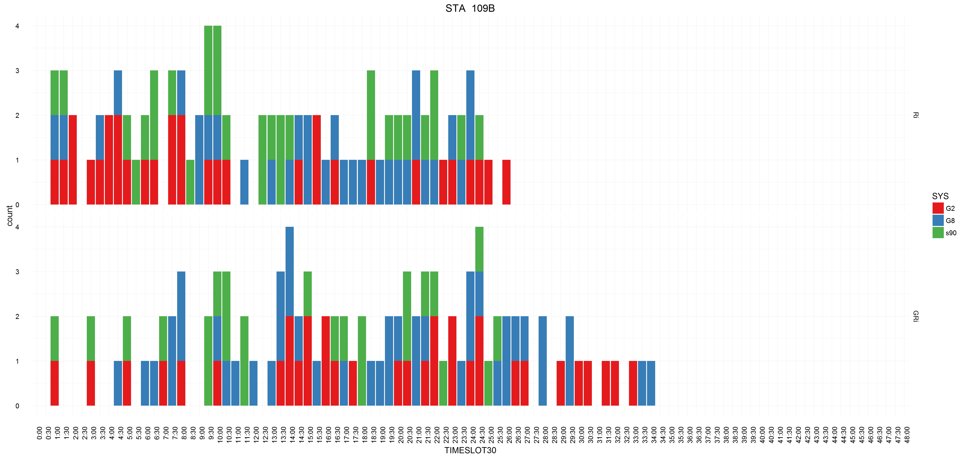
Für die Tagesganglinie dürfen nicht nur die damals gefahrenen Züge betrachtet werden
Auffüllen für 3% Steigerung
Mind. 1 Trasse je Charakteristik pro 30 min
In Summe mindestens 12 Trassen pro 2h
Auffüllen proportional zum tatsächlichen Mischungsverhältnis der Charakteristiken auf der Strecke

Slide 23
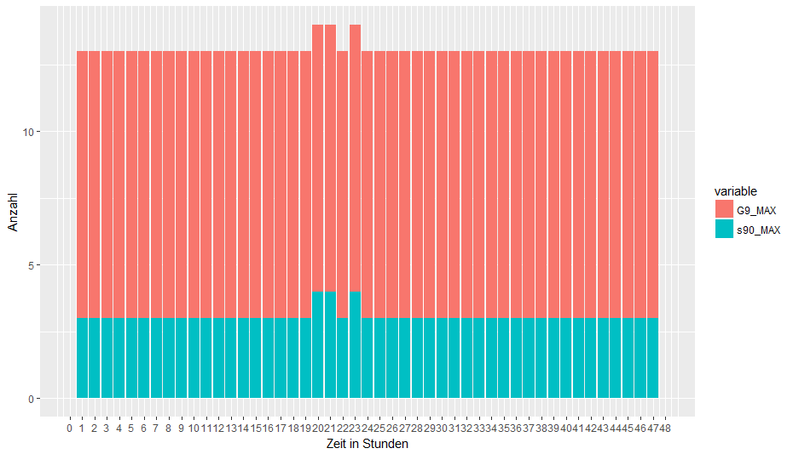
Für den STA 173 B (GRi) gibt es nur eine bzw. drei Tagesganglinienabschnitte
1 Tagesganglinienabschnitt
3 Tagesganglinienabschnitte

Slide 24
Die Dateneingabe soll für die Lieblings-STA erfolgen, ein Einlesen der Daten per Skript wird ebenfalls möglich sein
Lieblings-STA
Südwest: STA 173B Offenburg - Freiburg - Offenburg
Ost: STA 19 Bln-Köpenick - Sderbrücke - Bln-Köpenick
Süd: STA 203 Nürnberg Rbf Ausfahrt - Würzburg - Nürnberg Rbf Ausfahrt
West: STA 109B Mathilde - Köln Kalk Nord - Mathilde
Mitte: STA 129A Fulda - Bebra - Fulda
Nord: STA 001 Maschen Gbf - Flensburg - Maschen Gbf
Südost: 39B Fak unt. BF W 26 - Dresden Friedrichst. - Fak unt. BF W 26

Slide 25
Erstellung von TEP-Testfällen auf den Lieblings-STA
Start und Ziel in der Wolke des Lieblings-STA (z.B. von Offenburg nach Freiburg), d.h. kein Vor- und Nachlauf und kein Ein- und Ausbruch
Systemtrassencharakteristiken nach der neuen Vorgabe bis zu 3 Stück je STA
Erstellung von C&R-Anfragen
Abprüfung der TEP-Funktionalitäten
Beschleunigungsvermögen
Bremsvermögen (Bremsstellung P aufwärts oder G)
Mindestbremshundertstel
Höchstgeschwindigkeit
Elektrifizierung
Gesamtlänge Zug
Je Richtung des Lieblings-STA mindestens
1 Positivtest (Anfrage kann auf Systemtrasse belegt werden)
Je TEP-Funktionalität 1 Negativtest (Anfrage kann auf keiner der bis zu 3 Systemtrassencharakteristiken verkehren)
2-3 Grenzfall-Tests

